Slide 1
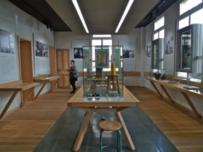
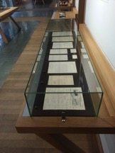
Mestrado em Bolonha em Proteção e Segurança Radiológica
Património Científico da História da Radioatividade: breve levantamento sobre as medidas de proteção e de segurança adoptadas no legado histórico da família Curie
Unidade Curricular Isolada: Fundamentos de Proteção e Segurança Radiológica
Professor: António Nazaré Falcão
Aluna: Ana Catarina Teixeira da Silva n. 88127
14 de fevereiro de 2017
cteixeira@museus.ulisboa.pt

Slide 2
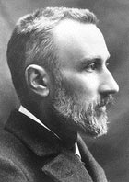
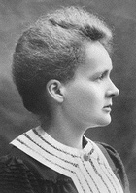
Património Científico da História da Radioatividade:
legado histórico da família Curie
Objetivo:
Aferir o estado em que se encontra o património que subsistiu e as medidas de proteção e de segurança radiológica que foram adotadas.
Metodologia:
Levantamento de fontes bibliográficas, iconográficas e outras referências;
inquérito e questionário endereçados ao Musée Curie e à Biblioteca nacional de França (BnF).
Pierre Curie (1859-1906)
Âmbito:
Património edificado (inc. Musée Curie), o acervo instrumental e documental.
Marie Curie (1867-1934)

Slide 3
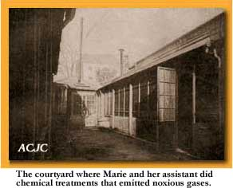
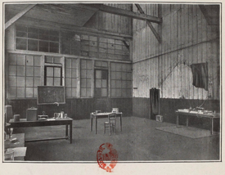
Património Científico da História da Radioatividade:
legado histórico da família Curie
Edificado
Aspeto exterior e interior do ‘hangar’ de descoberta do polónio e rádio. Antigo espaço da Faculdade de Medicina da Universidade de Paris, utilizado como sala de dissecação (na década de 1890).

Slide 4
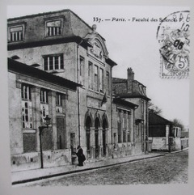
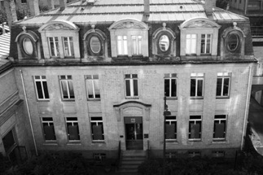
Património Científico da História da Radioatividade:
legado histórico da família Curie
Edificado
Faculdade de Ciências da Universidade de Paris. Rua Cuvier. S/d.
Instituto do Rádio (Séc. XX)

Slide 5
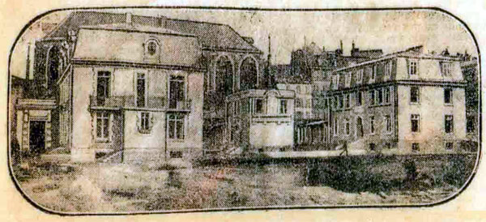
Património Científico da História da Radioatividade:
legado histórico da família Curie
Edificado
Instituto do Rádio – Pavilhão Pasteur à direita e Pavilhão Curie à esquerda, 1914.

Slide 6
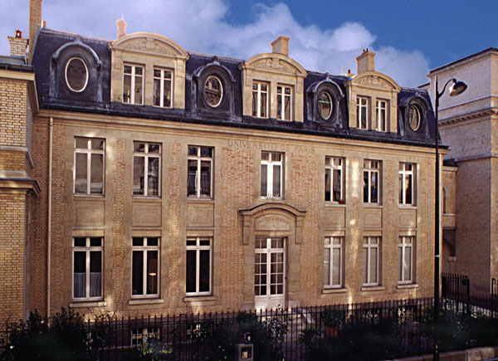
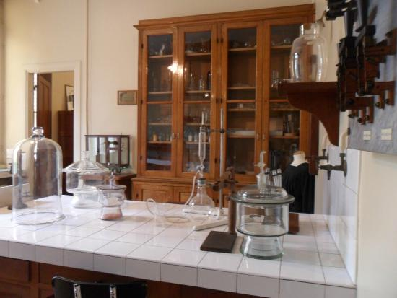
Património Científico da História da Radioatividade:
legado histórico da família Curie
Demolido
Demolido (anexo)
Musealização
Instituto do Rádio / Curie / Musée Curie

Slide 7
Património Científico da História da Radioatividade:
legado histórico da família Curie
Instituto do Rádio/ Musée Curie
1981
Descontaminação do Instituto do Rádio
Incluindo o Laboratório de Química da Marie Curie
Apoio da Liga Francesa contra o Cancro
Musealização do Laboratório de Química
Abertura do Musée Curie em 1992
2010-12
Encerramento do Musée Curie
Controlo radiológico e descontaminação dos solos
Ao longo de 50 anos este edifício incluiu laboratórios com fontes e substâncias radioativas. Neste espaço de tempo, fontes, objetos e outros foram recolhidos pela ANDRA
Atualmente
Aguardam os resultados de um estudo mais preciso de avaliação da contaminação ainda existente para a remodelação total do edifício.

Slide 8
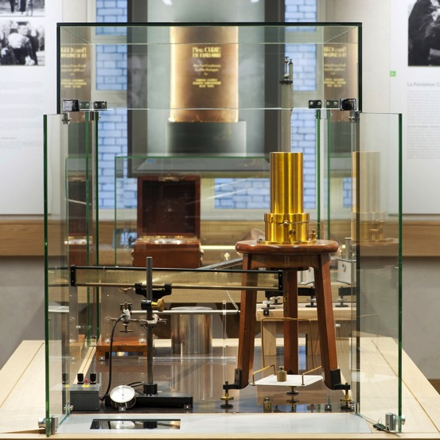
Património Científico da História da Radioatividade:
legado histórico da família Curie
Coleção histórico-científica c. de 1000 Instrumentos
Musée Curie
2003
Foram realizados vários controlos radiológicos sobre as coleções do museu. Os objetos mais radioativos ficaram a cargo da ANDRA.
2012
Reabertura do Museu. Os objetos expostos foram monitorizados e alguns descontaminados.
Radiação no interior das vitrinas < a 0,5 µSv/h.
Foi constituída uma reserva própria de acesso restrito para o acondicionamento destes objetos de acordo com a regulamentação de radiações ionizantes no trabalho.
2016
Foi realizado um controlo radiológico e triagem em alguns equipamentos.
Próxima fase: realização de estudos sobre a possibilidade de descontaminação de objetos com vista à sua preservação.
Notes:
)“Após o ano de 2003, foram feitos vários controlos radiológicos sobre as coleções do museu, e nos objetos mais radioativos a fim de serem conservados, ficando estes a cargo da ANDRA

Slide 9
Património Científico da História da Radioatividade:
legado histórico da família Curie
Acervo Documental da Família Curie e Instituto Curie
1967
Eve Curie-Labouisse (1904-2007) separa o arquivo dos seus pais e deposita uma parte de documentação pessoal e científica na BnF.
2007
Os herdeiros da família fazem a doação dos arquivos Joliet-Curie à BnF.
Proteção dos documentos na BnF
Medições de radioatividade efetuadas nos documentos pelo serviço de Radioproteção do Instituto de Física Nuclear de Orsay.
Documentos contaminados com acesso interdito e encapsulados em películas de plástico.

Slide 10
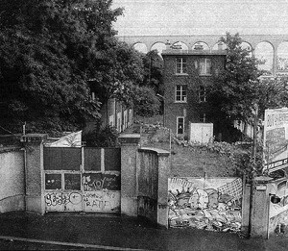
Património Científico da História da Radioatividade:
legado histórico da família Curie
Laboratório Arcueil anexo do Instituto do Rádio
Laboratório sito na Comuna de Val-de Marne a 5km de Paris.
Mandado construir por Marie Curie ainda nos anos de 1920.
Operacional em 1933 até 1978, quando as instalações são abandonadas
5500 m² de terreno e de 1500 m² de área de cobertura do edifício.
Inicialmente destinado ao tratamento de grandes quantidades de minerais para extração de radioelementos.
Posterior utilização pelo IPN - L'Institut de Physique Nucléaire de la Faculté des Sciences de Paris et Orsay.
Notes:
45 anos em funcionamento

Slide 11
Património Científico da História da Radioatividade:
legado histórico da família Curie
Laboratório Arcueil anexo do Instituto do Rádio
Após o encerramento o laboratório foi alvo de várias descontaminações:
- No ano de 1992, fontes, minerais ricos e soluções concentradas de rádio foram recolhidos pela CEA;
- Entre 1992 e 2002 decorre um conjunto de intervenções da ANDRA: relatório técnico, caraterização do local e ações de mitigação de incêndios;
- Em 2000 a ANDRA tria 4 toneladas de produtos químicos, sendo recolhidos exceto os contaminantes radiológicos que ficaram armazenados in situ;
Em 2002, procede ainda à recolha de documentação contaminada;
- Resta a última fase que inclui a remoção total do material contaminante, equipamentos, descontaminação do edifício e terreno exterior prevista a conclusão para 2018?
Notes:
45 anos em funcionamento

Slide 12
Mestrado em Bolonha em Proteção e Segurança Radiológica
Obrigada!
Agracedimentos: ao Musée Curie e à Biblioteca Nacional de França (BnF)
Fotos: Arquivo Histórico do Musée Curie; https://www.nobelprize.org/nobel_prizes/themes/physics/curie/index.html; https://www.ecolemariecurie-lunel.fr/spip.php?page=imprimer&id_article=30;

